Slide 1
Rekonfigurowalność e-systemów - projekt
Testowanie internetowej aplikacji Django służącej do eksploracji tekstu przy użyciu narzędzia Apache JMeter
Prowadzący: dr inż. Dariusz Caban
Autor: Filip Mazur

Slide 2





Wykorzystywane technologie

Slide 3
Plan testów w narzędziu JMeter
Stanowisko pomiarowe:
Komputer stacjonarny (i5-4460 4x3.2GHz, 8GB RAM) oraz laptop (i5-5200U 2x2.20GHz, 8GB RAM) spięto w sieć lokalną.
Na komputerze stacjonarnym wystawiono aplikację webową.
Z laptopa wysyłano zapytania z utworzonych w JMeter wątków.
Metoda działania tworzonych wątków:
Użytkownik wchodzi na stronę główną.
Użytkownik przechodzi ze strony głównej do strony “search”.
Użytkownik wysyła losowo wybrany string jako zapytanie dla aplikacji wykonującej algorytm eksploracji tekstu na przechowywanej na dysku bazie danych.
Użytkownik zamyka stronę.

Slide 4
Typy przeprowadzonych testów
Test tworzący grupy użytkowników, którzy korzystają z serwisu jednocześnie, zaczynając od wielkości grupy równej 1. Po obsłużeniu jednej grupy tworzona jest kolejna, dwukrotnie większa (1, 2, 4, 8, 16, 32). Sprawdza jak aplikacja radzi sobie z nagłym przyrostem użytkowników
Test tworzący 128 wątków-użytkowników przeciągu 5 minut (nowy wątek co 2,34 sekundy). Sprawdza jak aplikacja radzi sobie ze stałym przypływem użytkowników.

Slide 5
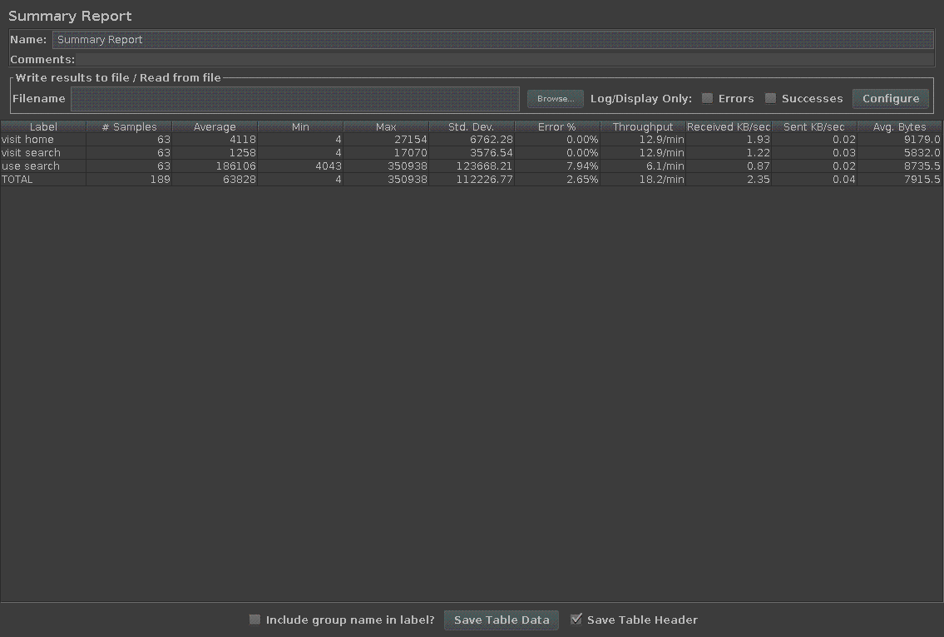
Test nr 1

Slide 6
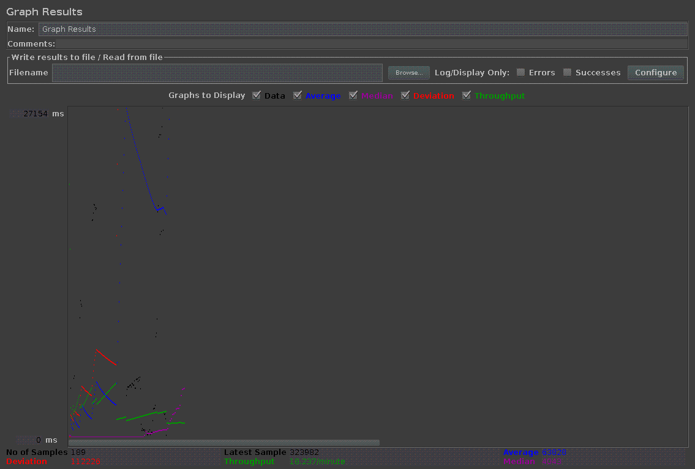
Test nr 1

Slide 7
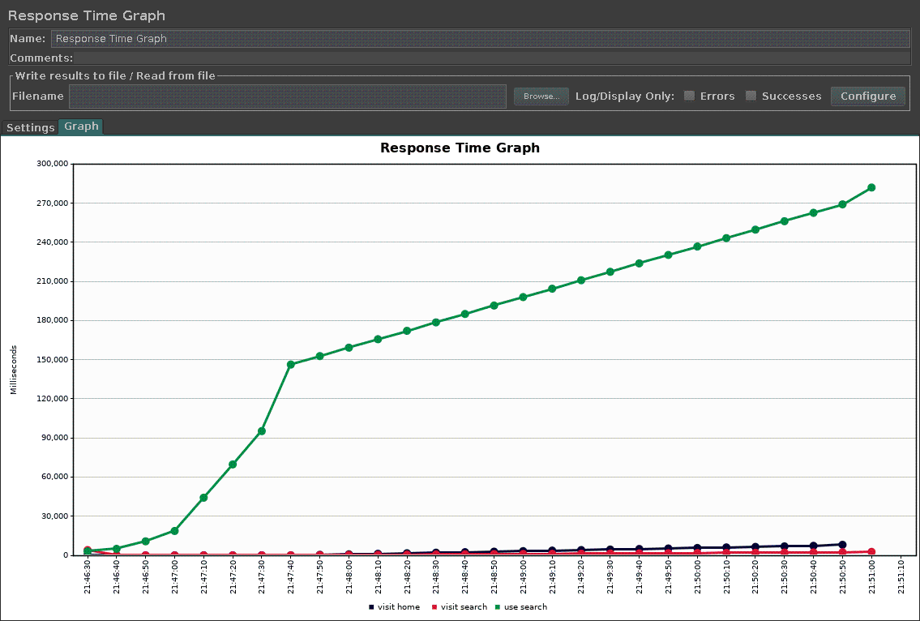
Test nr 1

Slide 8
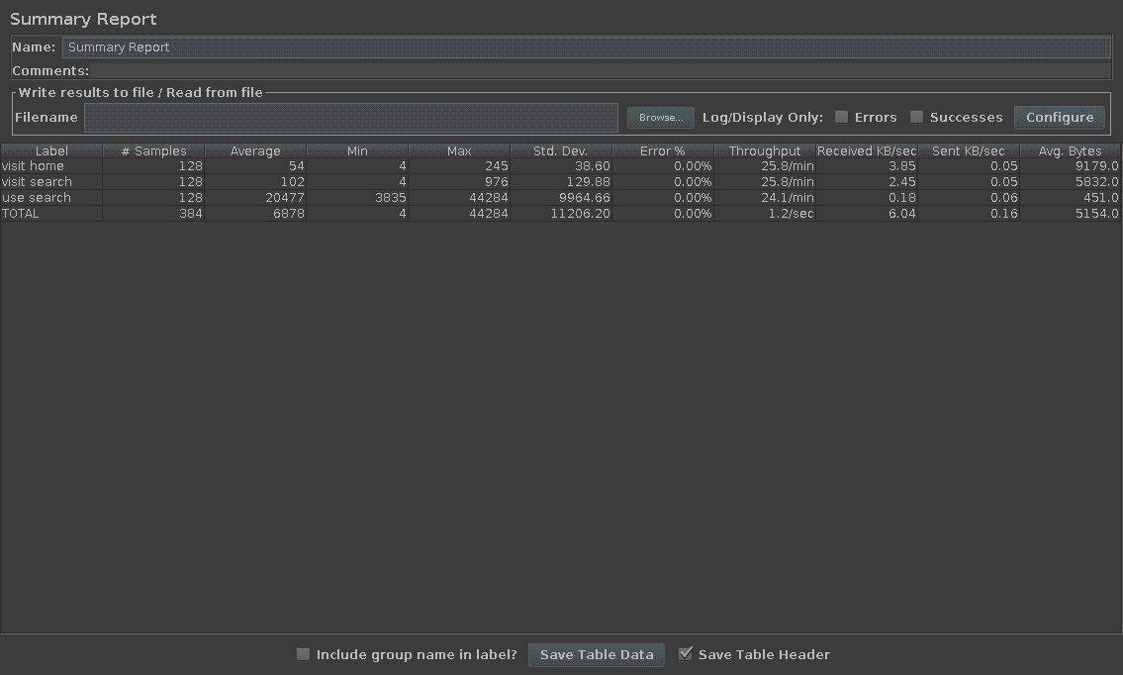
Test nr 2

Slide 9
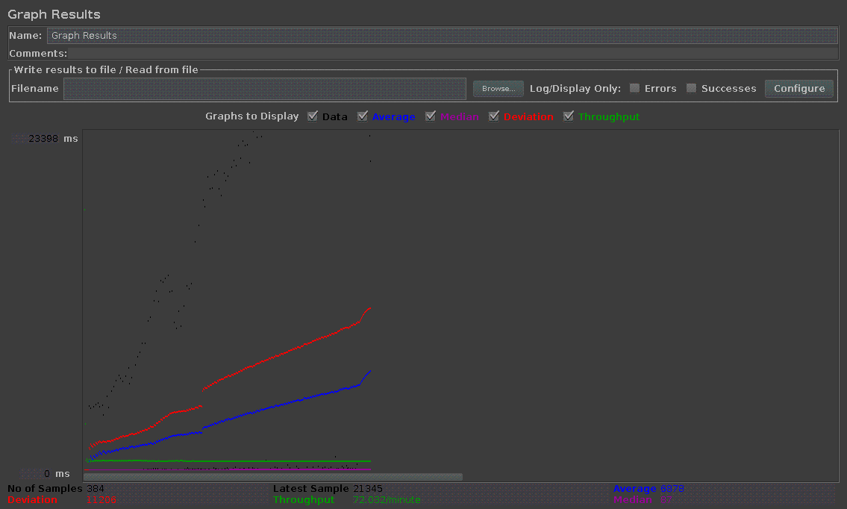
Test nr 2

Slide 10
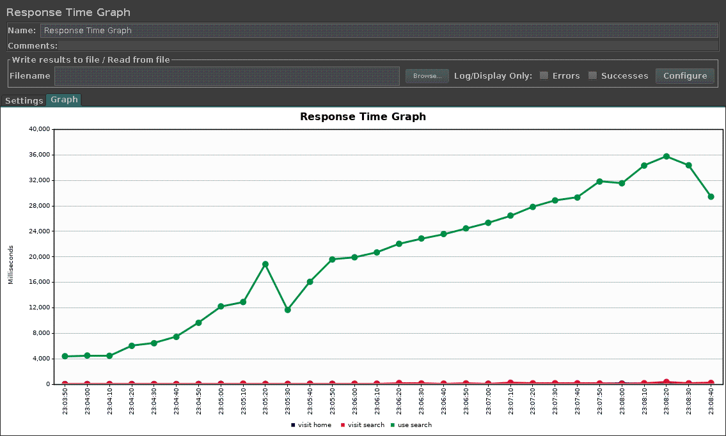
Test nr 2

Slide 11
Analiza wyników
Wąskim gardłem aplikacji jest definitywnie algorytm przeprowadzający eksplorację tekstu. Algorytm ten jest bardzo wymagający pod względem zasobów procesora oraz pamięciowych.
Przy 32 aktywnych jednocześnie użytkownikach 5 wątków-użytkowników zamiast wyniku otrzymało komunikat o błędzie.
Czas oczekiwania na odpowiedź rośnie drastycznie wraz ze wzrostem równolegle aktywnych wątków.
Aplikacja działa skutecznie jeśli liczba aktywnych jednocześnie wątków jest mniejsza niż 30.
Aplikacja pracuje najskuteczniej przy stałej oraz niskiej (<20) ilości aktywnych wątków

Slide 12
Propozycje metod optymalizacji systemu
Modernizacja serwera.
Stworzenie lepszego algorytmu wykonującego eksplorację tekstu.
Optymalizacja bazy danych.
Można zwiększyć niezawodność aplikacji poprzez stworzenie systemu usypiającego i kolejkującego zapytania, kiedy ilość równolegle działających wątków osiągnie punkt krytyczny dla serwera.
Optymalizacja aplikacji pod względem redukcji czasu ładowania strony (np. poprzez kompresję obrazów i skryptów) wydaje się bezcelowa, ponieważ opóźnienia wynikające z ładowania strony są wielokrotnie mniejsze w porównaniu z opóźnieniami wynikającymi z czasu działania algorytmu wykonującego eksplorację tekstu.

Slide 13
Rekonfigurowalność e-systemów - projekt
Testowanie internetowej aplikacji Django służącej do eksploracji tekstu przy użyciu narzędzia Apache JMeter
Prowadzący: dr inż. Dariusz Caban
Autor: Filip Mazur

